Slide 1
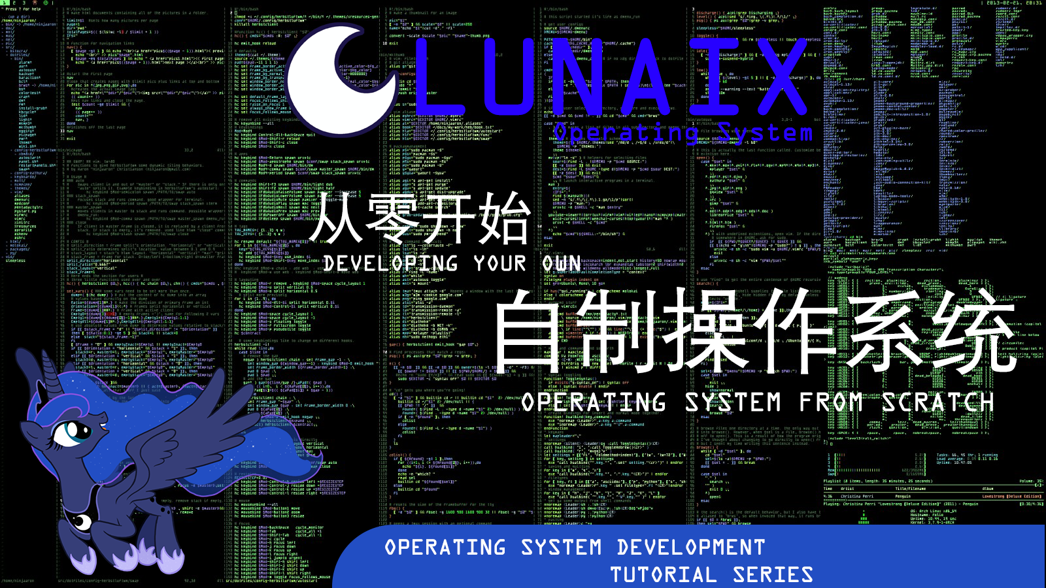
O Brave New Kernel
Dear Princess Luna, my apology for the Interruption
EP 6
-1

Slide 2
本节内容基于：
Intel® 64 and IA-32 Architectures Software Developer's Manual, Vol. 3, Chapter 6 – Interrupt and Exception Handling.

Slide 3
中断 （Interruption / Interrupts）
CPU很忙！可是有些事情却十万火急……
中断，标示着某些事件的发生，需要CPU去救场。
但CPU也可以选择无视……
非屏蔽中断(Non-Maskable Interrupts)
中断
真正严重的事情，
这基本上都是硬件错误
能够让CPU立刻转移注意
可屏蔽中断(Maskable Interrupts)

Slide 4
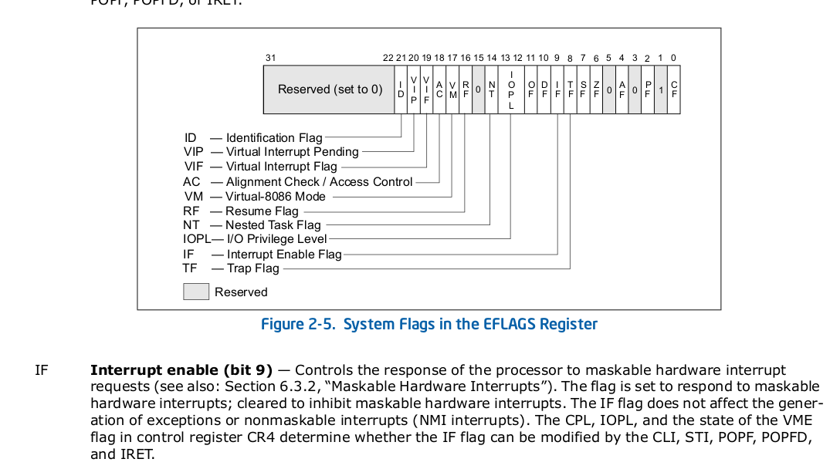
中断 （Interruption）
怎么能让CPU忽略(mask)中断呢？
通过两个指令来开关
cli
CLear Interrupt Flag
sti
SeT Interrupt Flag

Slide 5
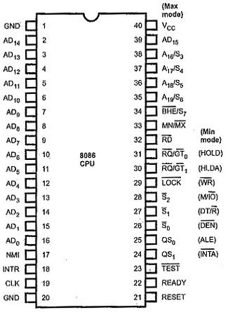
一点冷知识：何为Maskable？
为什么非要叫Maskable，而不是Ignorable？
历史原因！（估计现在也一样）
INTR引脚：若有中断产生，该引脚ve+
IF相当于是一个掩码，将INTR mask（掩） 掉
但是CPU看到的是：INTR & IF
NMI引脚：若有非屏蔽中断产生，该引脚ve+。这一引脚由CPU直接检测，没有中间人！

Slide 6
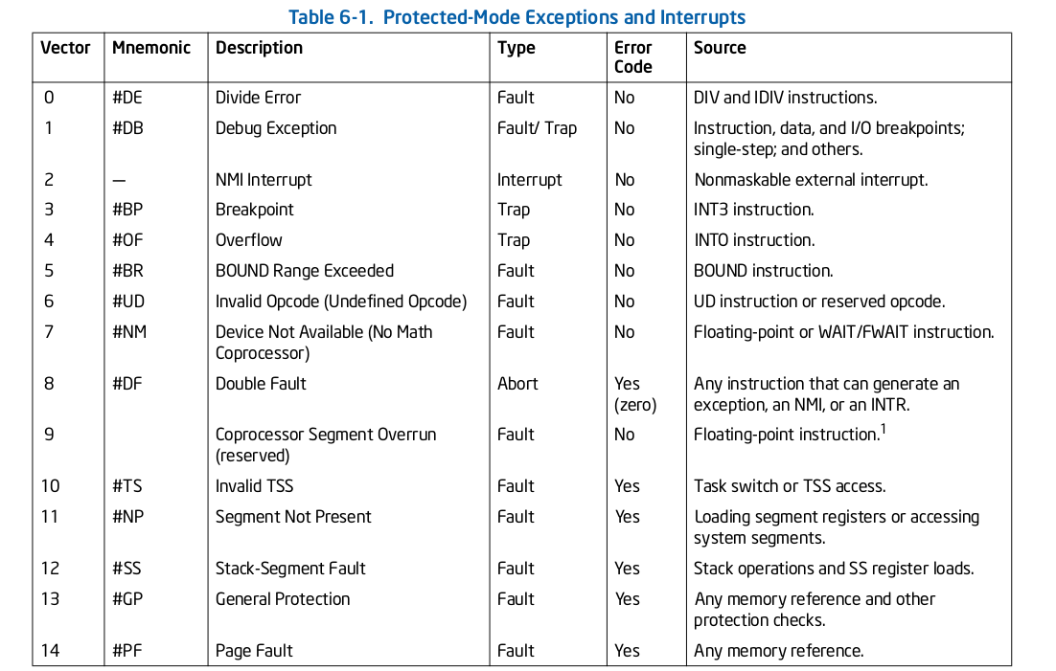
那些可以被称之为“中断”？
任何事情！
e.g., 致命错误，键盘/鼠标输入，U盘插入，甚至是某些系统调用……
CPU可支持256个中断
32个系统级中断……
剩余的224个中断可由用户定义
Notes:
用户：任意用户，包括硬件与开发人员

Slide 7
CPU的救场技巧
CPU遇到中断，他怎么知道如何救场，用什么救？
ISR (Interrupt Service Routines)
中断服务过程
他不知道，但我们知道。
IDT (Interrupt Descriptor Table)
中断描述表
我们为每个中断写一个处理函数，编成一张表，然后告诉CPU：“您瞧我的吧。多咱的遇到中断，您就查我这个表，照着里头的步骤去做。准保稳妥！”

Slide 8
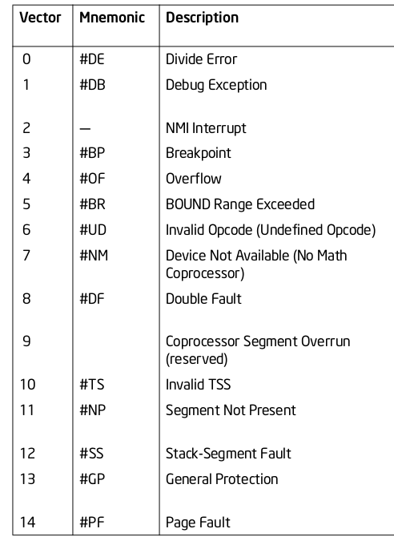
IDT & ISR
ISR：没什么特别的，就是某个由CPU直接调用的函数（比如，C函数）
IDT：和GDT差不多结构，一个描述符数组，每个描述符包含了指向ISR的指针以及一些附加信息。
描述符的索引代表中断向量号

Slide 9
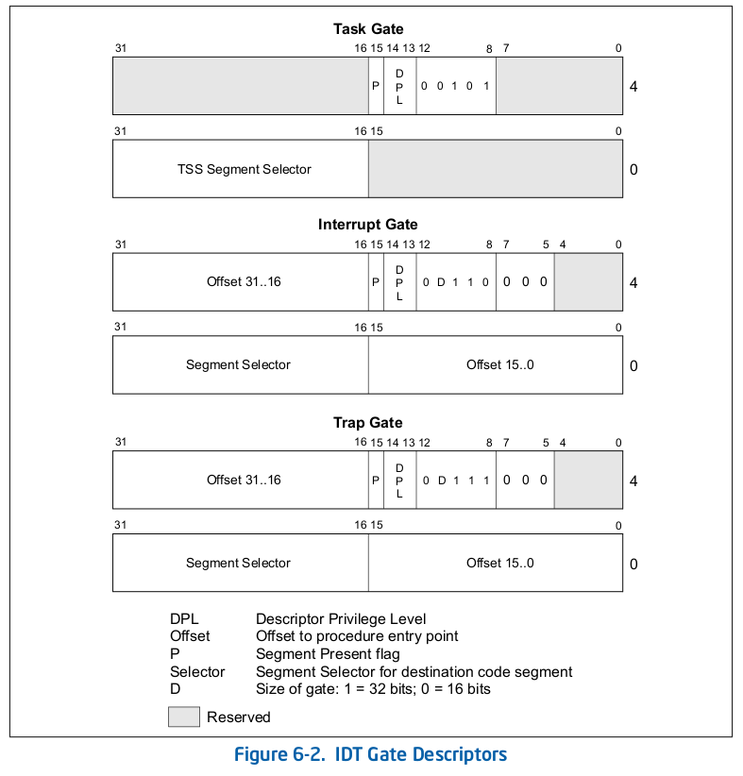
中断描述符的三种形态
由bits 8-10决定究竟是哪一种。
暂时不用
暂时不用

Slide 10
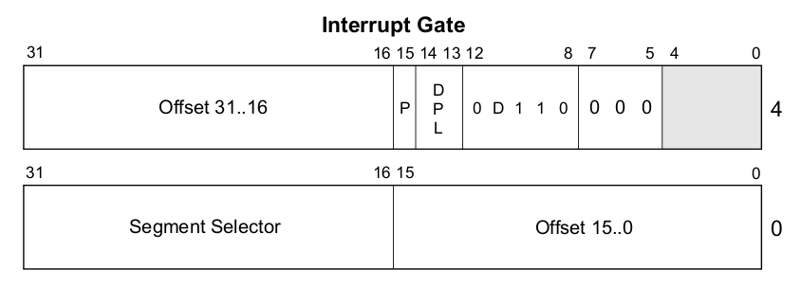
中断描述符之Interrupt Gate
ISR的位数（D=1，32bits）
段是否在内存中
ISR的所在Ring
ISR所在的段的段描述子
ISR所的段内偏移

Slide 11
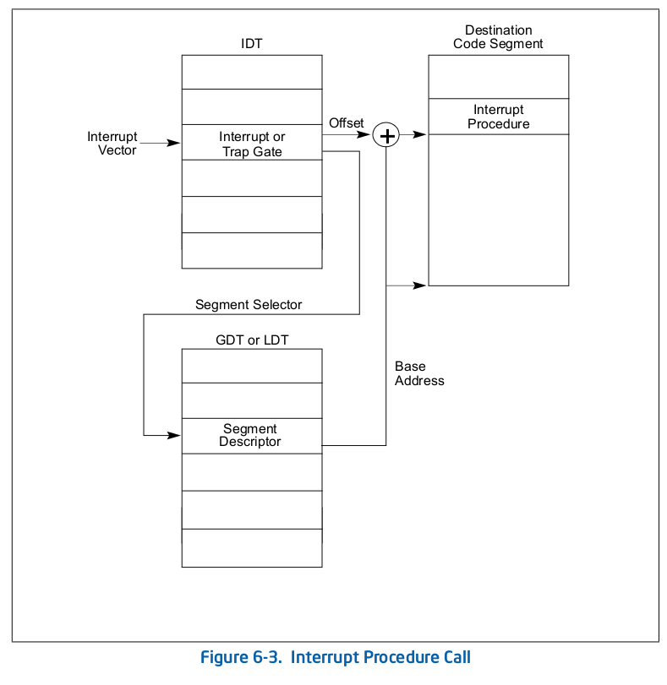
CPU通过查表IDT寻找到ISR

Slide 12
安装IDT
指令：lidt
和lgdt一样，需要从内存读取IDTR的值

Slide 13
Let’s Code

Slide 14
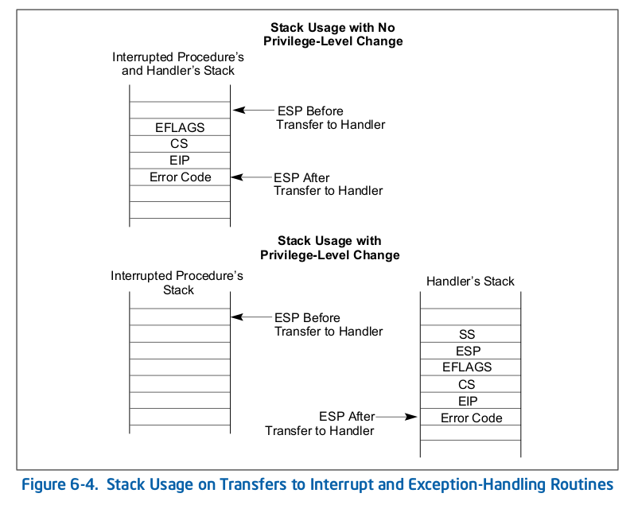
关于ISR的参数
ISR有参数！由CPU传入。
根据cdecl，参数顺序是：
1. ErrorCode
2. EIP
3. CS
4. EFLAGS
ErrorCode != Vector No.
注意：ErrorCode是存在与否取决于当前产生的中断。

Slide 15
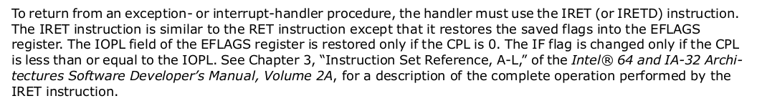
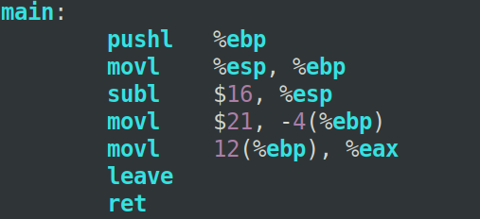
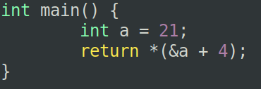
ISR不是C函数
i686-elf-gcc -S
ISR需要以IRET结尾！

Slide 16
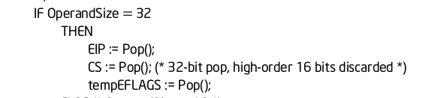
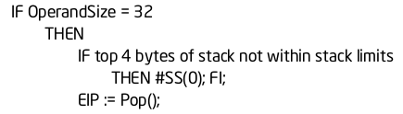
IRET vs. RET？
IRET
RET
需要栈顶元素依次为IP与CS
同时修改CS，IP
恢复EFLAGS
需要栈顶为IP
只修改IP！
CPU无法恢复断点发生时的状态！
iret假定error code不存在！
Hate on Intel +1 :-(

Slide 17
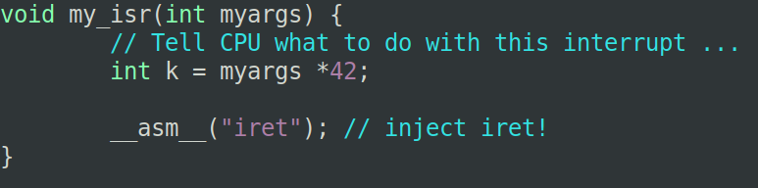
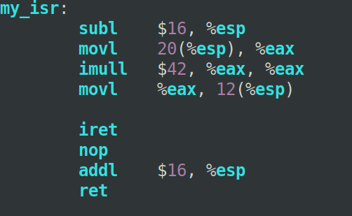
耍耍小聪明 - 内联汇编注入iret
分配栈空间给局部变量
假设这里是我们的中断处理代码。
i686-elf-gcc -O0 -S example.c \
-fomit-frame-pointer
iret返回！
可是……我们的栈里又是什么呢？
不可取
未释放的局部变量空间
内存泄露！

Slide 18
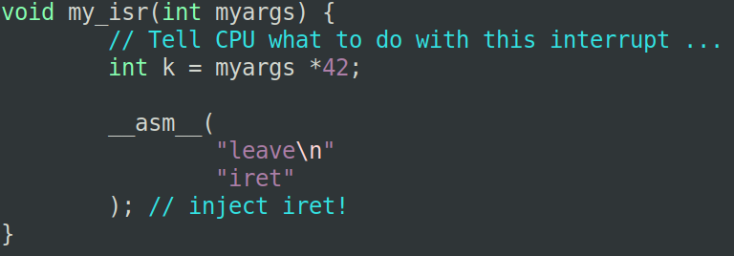
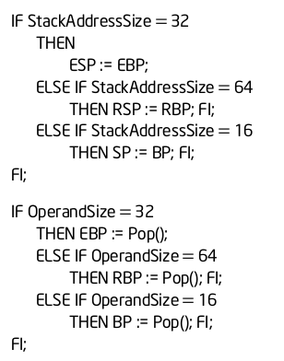
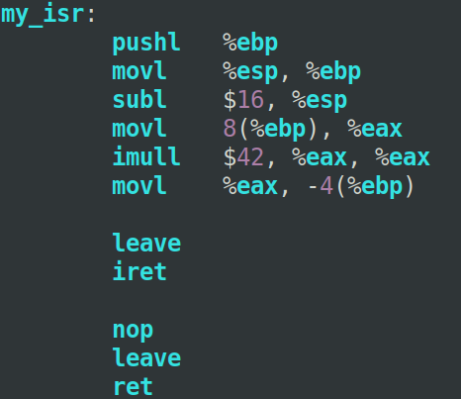
凡事都有例外……
i686-elf-gcc -O0 -S example.c
注意：我们拿掉了-fomit-frame-pointer
不可取
LEAVE是关键
释放了局部变量空间
恢复了%ebp
iret可以正确返回！
但假设没有error code的存在

Slide 19
设计模式来救场 - 门面模式（Facade）
void my_isr_int1
中断1
Facade
中断2
void my_isr_int2
中断k
void my_isr_intk
处理ErrorCode的corner case
分发到对应的isr
正确iret调用

Slide 20
Let’s Code

Slide 21
为什么我们的中断时好时坏？
return 1 / 0;
__asm__(“int $0”);
错误信息没有显示
错误信息正常显示

Slide 22
中断也有类型之分
Fault
指令出错了，但救一下还可以试试。
Trap
异常
Exception
中断
Interrupt
⊂
指令出错了，没法救，只能跳过。
Abort
爆炸！

Slide 23
ISR - Trap与Fault的区别
Trap Gate
Interrupt Gate
行为
被CPU调用
被CPU调用
EIP
指向下一个指令
不变
EFLAGS
IF不变 (sti)
IF = 0 (cli)
变更发生在原先EFLAGS入栈后

Slide 24
使用int产生的中断
int指令一律产生Trap类型的中断（也叫做软件中断）
不管你指明的中断号的实际类型
int a = 1 /0;是一个真正的中断（硬件中断），
类型遵循其实际定义
iret返回，并尝试重新执行错误指令，产生错误 ，调用ISR，清屏打印错误信息，iret返回……→ 死循环！

Slide 25
下期预告：分页与虚拟内存
时间：2.27 ± 7 days
Well, it’s a tough topic...

